Slide 1

Assemblée générale
EPFL
1024 Ecublens
15 juin 2023
Association de trésoriers en Suisse romande, depuis 1981

Slide 2

Message du président

Slide 3
Les buts ?
promouvoir le développement de bonnes pratiques dans les métiers de la trésorerie, dans un esprit de partage, de solidarité et de respect de la confidentialité
stimuler les échanges d’information sur la gestion de trésorerie entre les membres de l’Association, dans un contexte de diversité des genres et des âges
favoriser la création et le développement de formation de la profession de trésorier
entretenir et développer des contacts ou partenariats avec des entreprises, associations ou autres groupes de personnes ayant des activités semblables en lien avec le monde de la trésorerie

Slide 4
Agenda
Message du président
Procès-verbal de l’AG 2022
Activités 2022
Comptes 2022 et membres entrants et sortants
Décharge du comité
Décisions
  Election comité
  Election contrôleurs aux comptes
  Cotisation 2024
Evénements et activités 2023

Slide 5
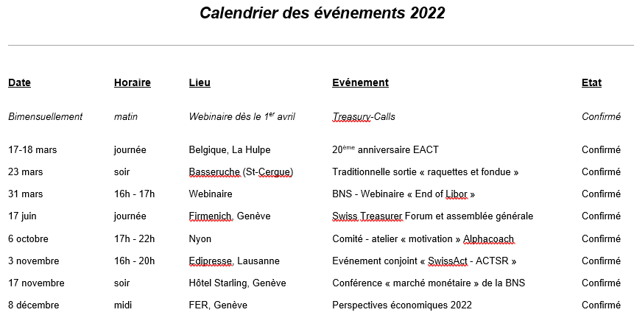
Evénements ?

Slide 6









Partenariats

Slide 7
Membres
Démissions…
Adhésions…

Slide 8
Comptes

Slide 9
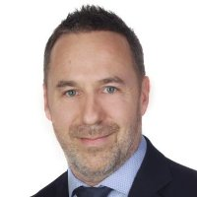
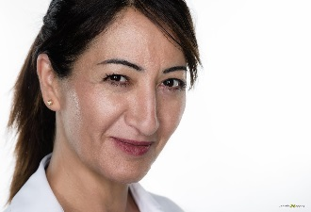

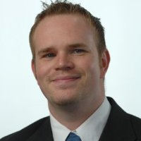
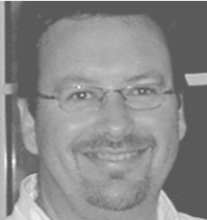
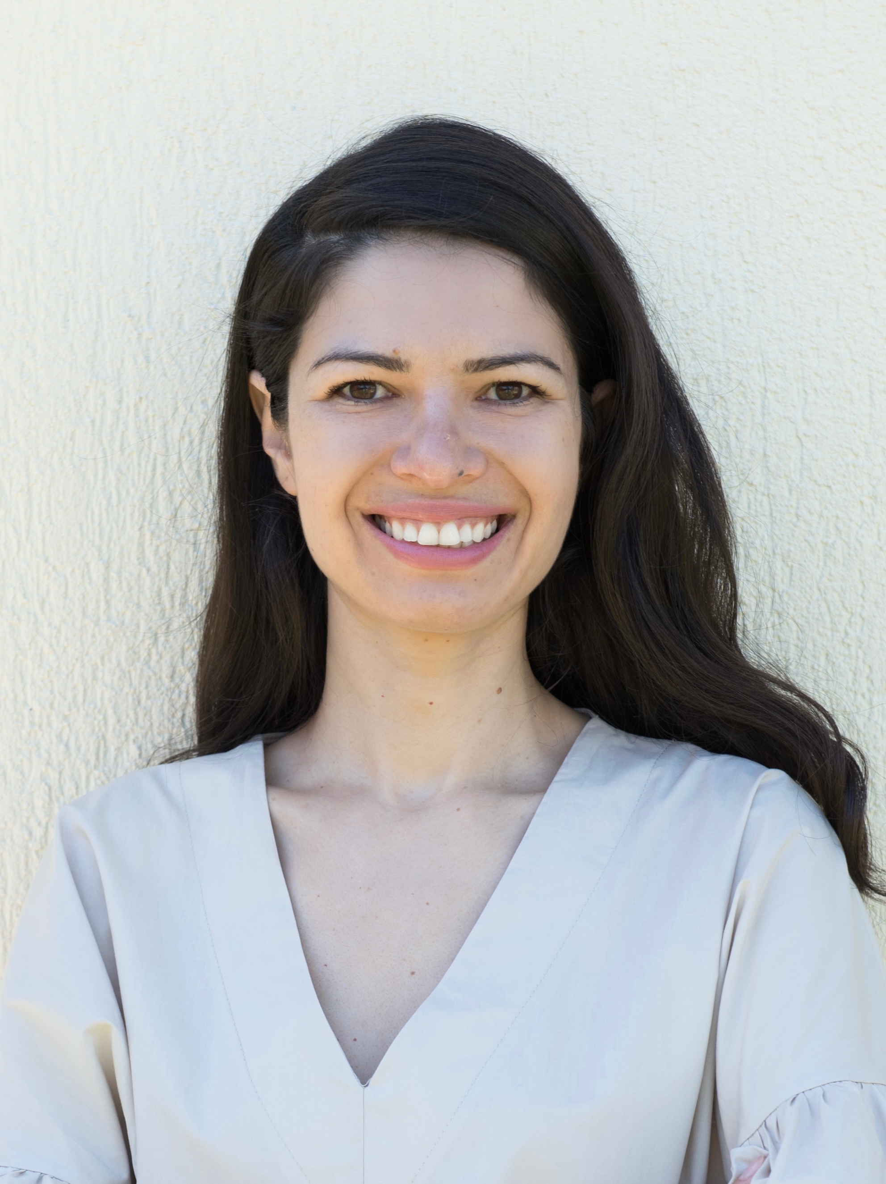
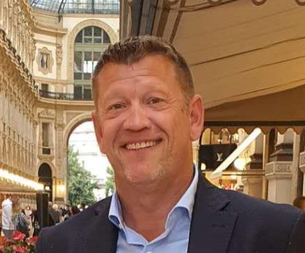
Association et comité
Association de trésoriers en Suisse romande
86 entreprises privées, collectivités publiques et ONG
147 personnes membres, dont 9 membres d’honneur
Comité (2019 – 2023)
Eric FELLI (président)
Sakine UCURUM PION (secrétaire)
Tobias THIESSEN (vice-président)
Fabrice MOORE
Guillermo de la FUENTE
Daniel HARTMEIER
Andreea LAPLACE

Slide 10
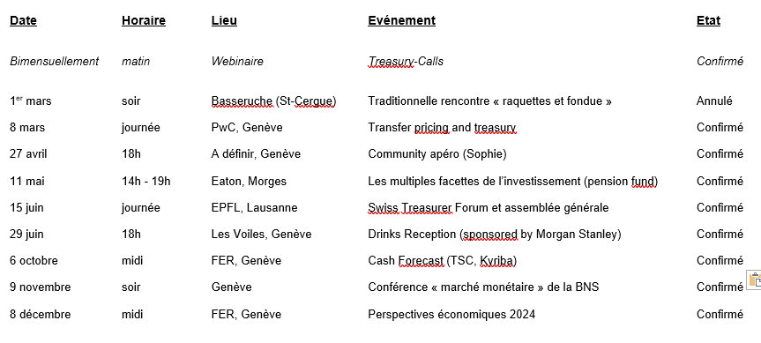
Evénements 2023

Slide 11

Merci de votre attention
Association de trésoriers en Suisse romande, depuis 1981

